Slide 1

Slide 1
Sikker med fyrværkeri
4.-6. klasse

Slide 2

Slide 2
Spændingsfaktoren er vigtig,
men hvad koster det?
I dag kigger vi på, hvad risikoen og konsekvenserne kan være
ved ikke at omgås fyrværkeri sikkert.

Slide 3
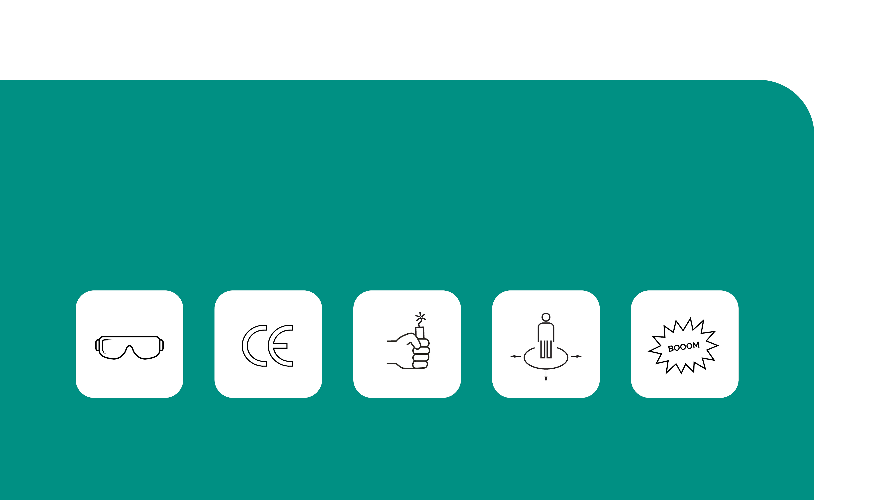

Slide 3
De 5 fyrværkeriråd
Det er nemt at omgås fyrværkeri sikkert
Overholder du de 5 råd, minimerer du risikoen, når du fyrer fyrværkeri af.
På den måde kan du have det sjovt til nytår og alle dage fremadrettet.
Husk
beskyttelses-
briller
^{Brug kun}
^{godkendt}
^{fyrværkeri}
^{Hold aldrig tændt}
^{fyrværkeri i}
^{hånden}
^{Hold altid}
^{sikkerheds-}
^{afstand}
^{Gå aldrig}
^{tilbage til}
^{en fuser}

Slide 4
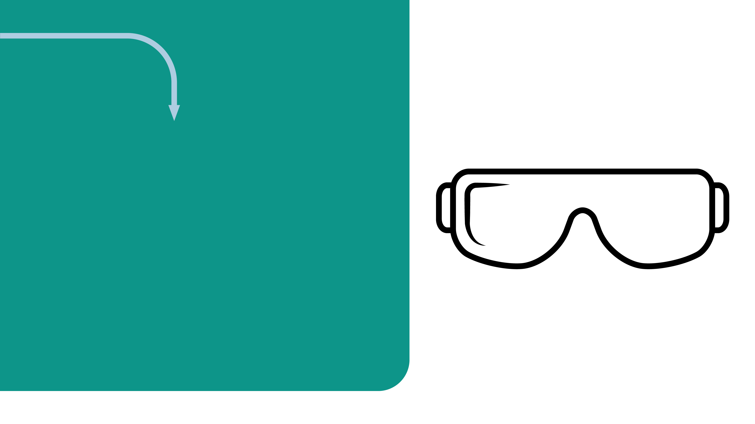
Slide 4
1. Brug altid
beskyttelses­briller
Dine øjne er følsomme og kan nemt få skader, hvis du har uheld med fyrværkeri.
Brug beskyttelsesbriller både når du fyrer af og når du er ude og ser på andres fyrværkeri. Der kan falde rester eller gnister ned og ramme dig.

Slide 5


Slide 5
2. Brug kun lovligt og
aldrig hjemmelavet
fyrværkeri
Ulovligt eller hjemmelavet fyrværkeri kan være farligt, da det ikke er blevet testet og sikret, at det lever op til sikkerhedskravene.
Lovligt fyrværkeri kan købes hos officielle forhandlere, er CE-mærket og kommer med sikkerhedsanvisninger og brugsanvisninger.
Prøv ikke at affyre fyrværkeri, der er beskadiget eller har været udsat for fugt.

Slide 6
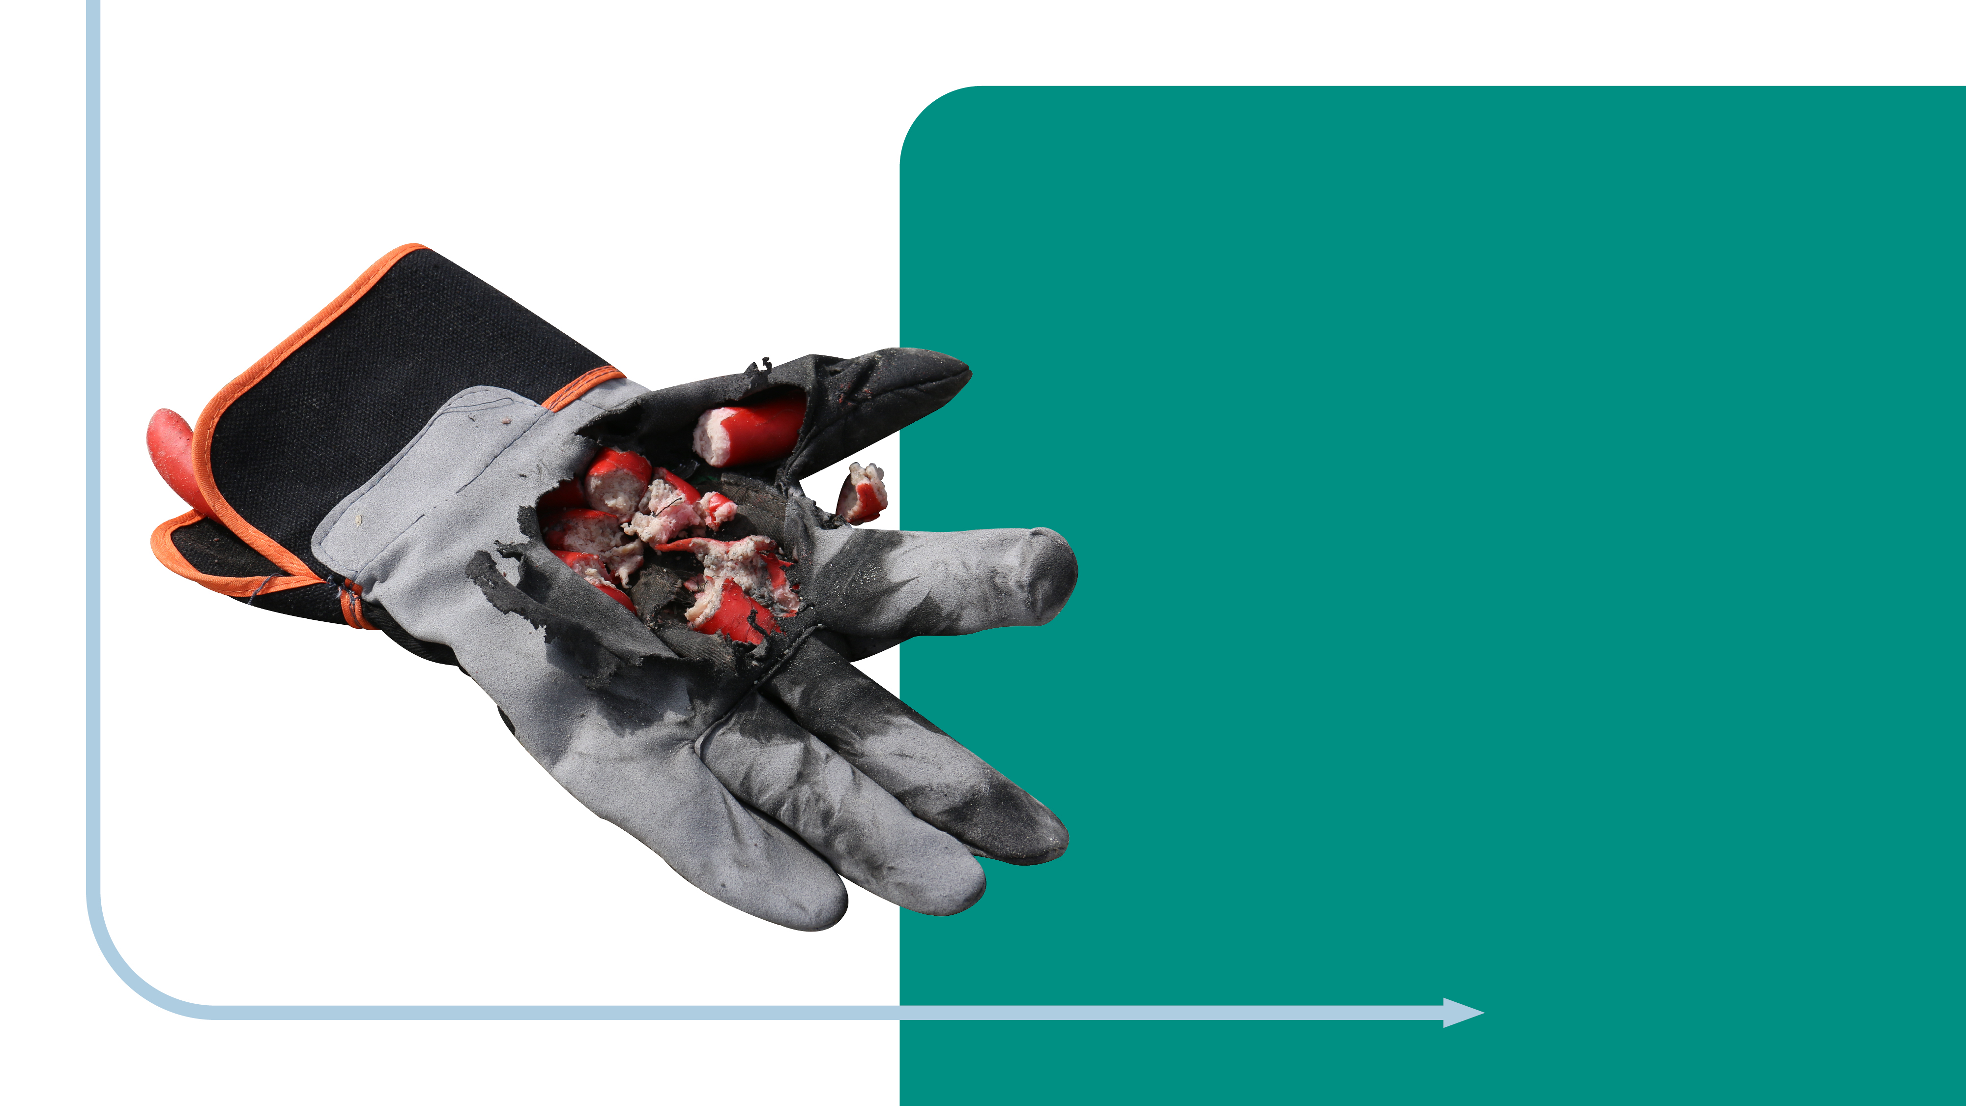
Slide 6
3. Hold aldrig tændt
fyrværkeri i hånden
Fyrværkeri er sprængstoffer, og går det galt, holder du en bombe i hånden.
Hold kun fyrværkeri i hånden, hvis der står på fyrværkeriet, at det er ok.
Brug en solid holder til fyrværkeriet, hvis det står i brugsvejledningen.

Slide 7
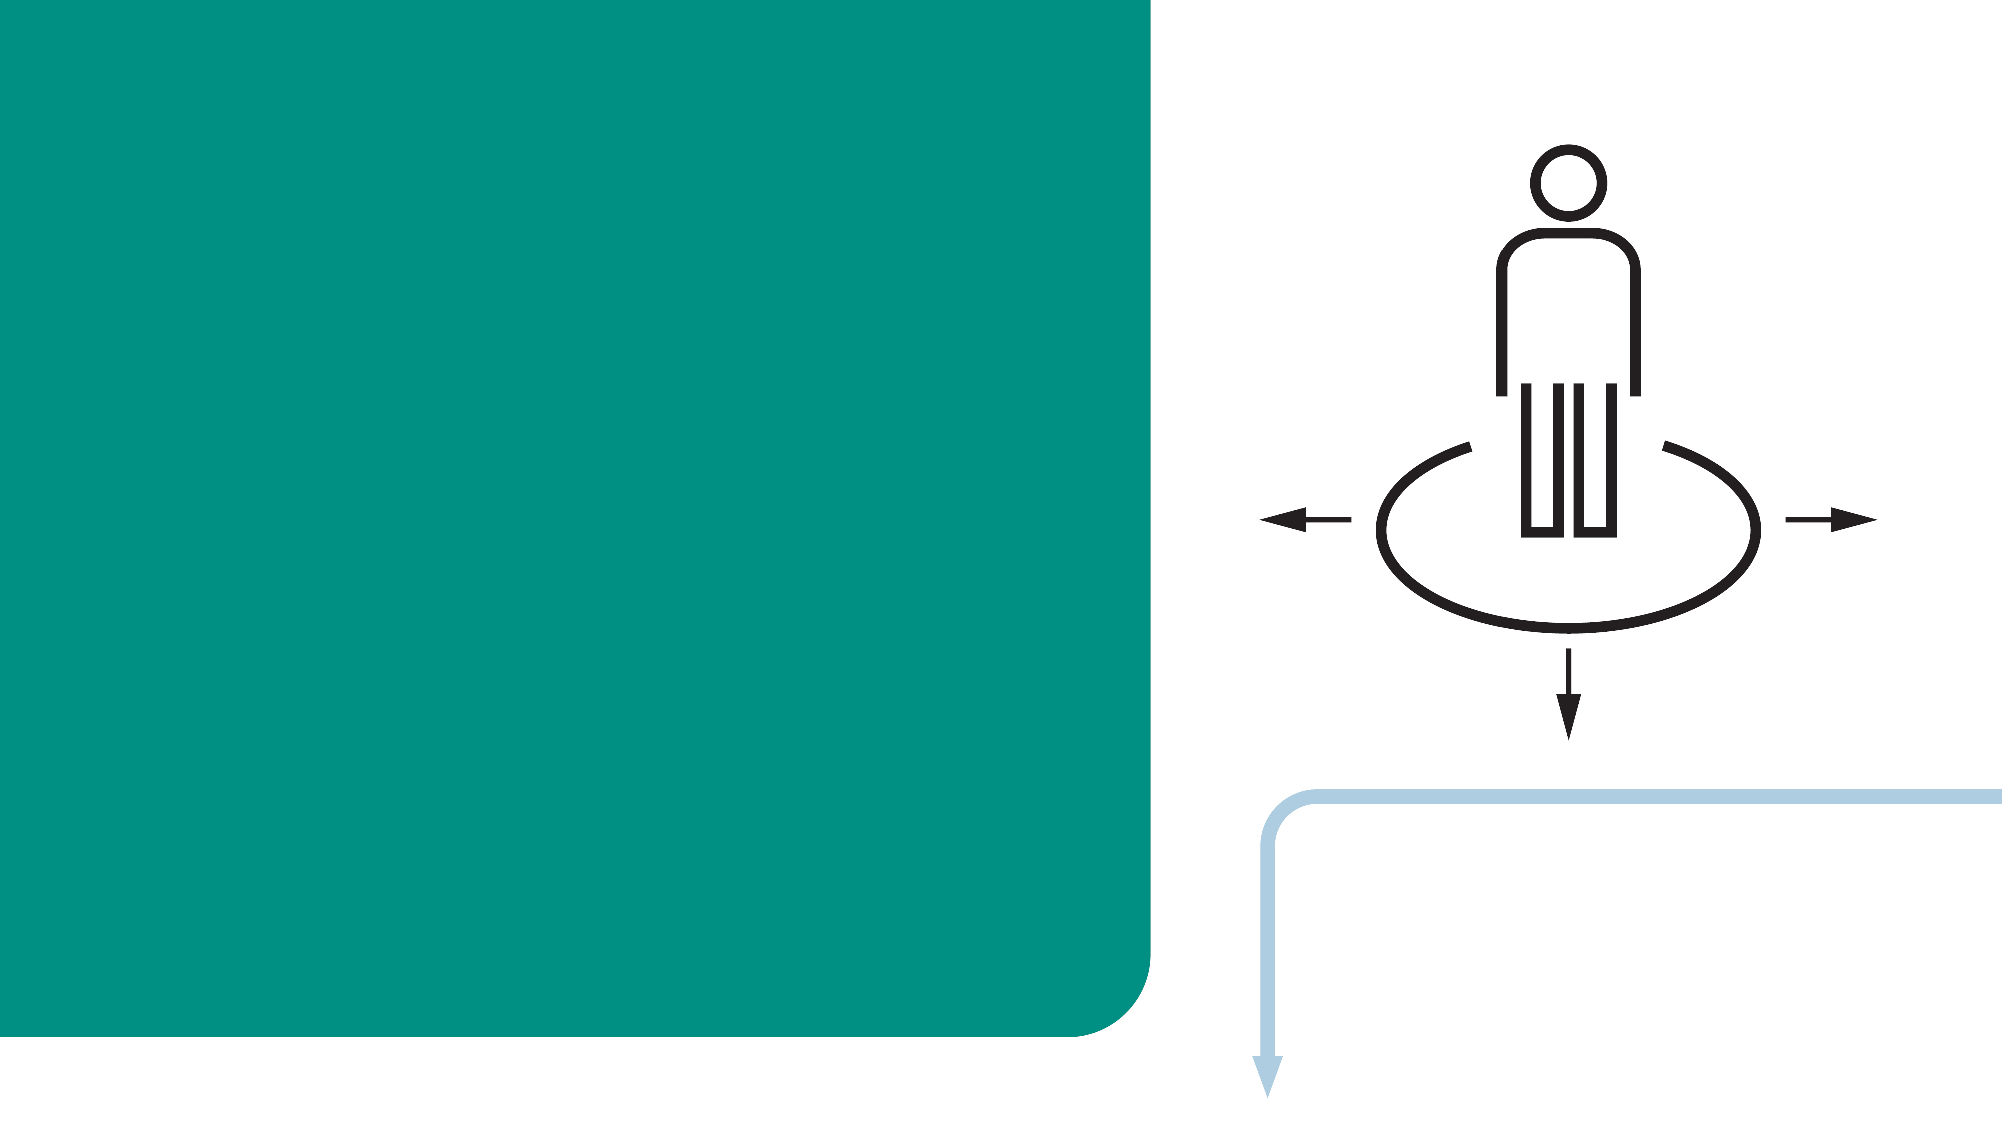
Slide 7
4. Hold sikkerheds­­afstanden
og læn dig ikke ind over
fyrværkeriet
Sørg for at holde den sikkerhedsafstand, der står på fyrværkeriet eller emballagen, når du skyder det af.
Hold dig ved siden af fyrværkeriet, ikke over det, når du tænder lunten.
Sørg for, at tilskuere også holder god afstand.

Slide 8
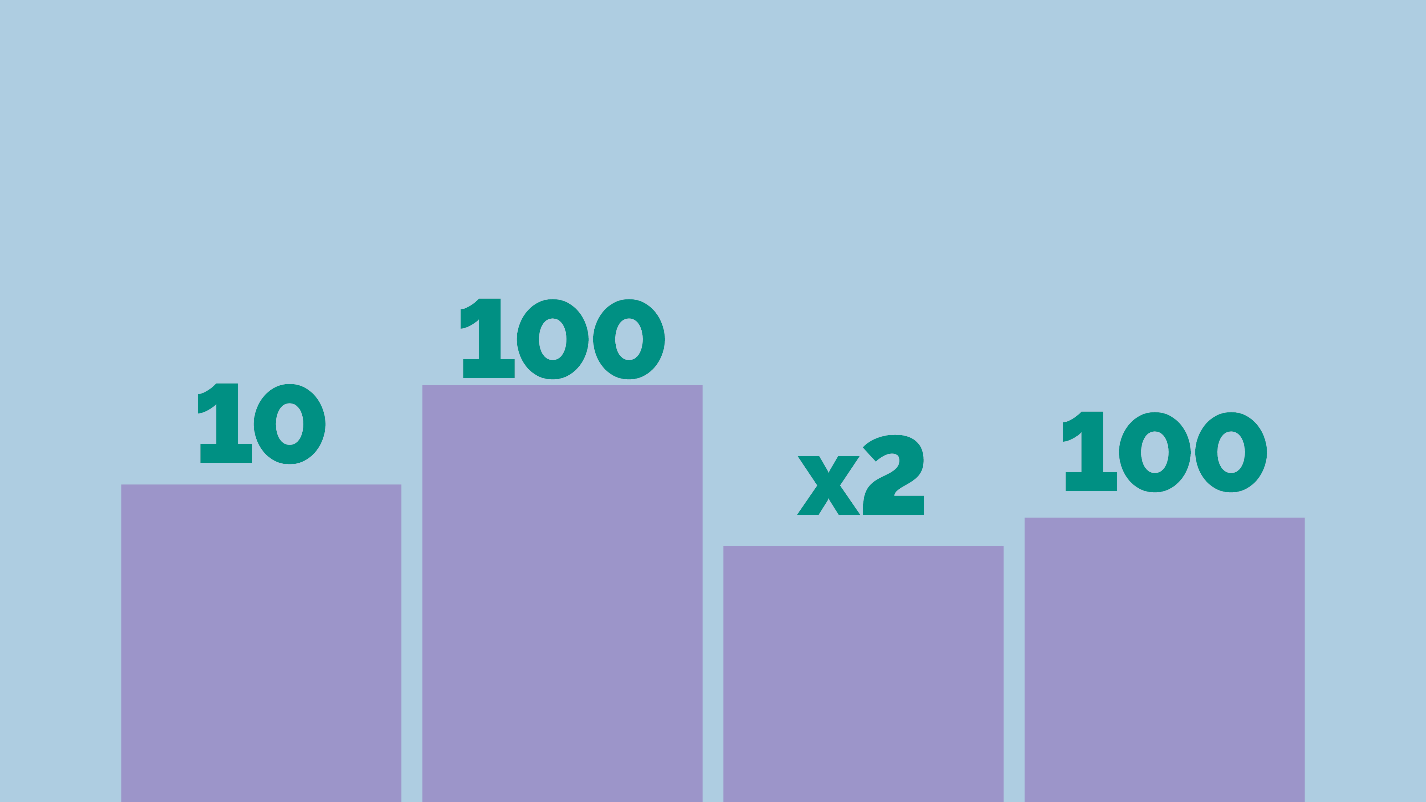
Slide 8
Hold fyrværkeriet på afstand
af omgivelserne
Du skal holde mindst
100 meters afstand
til huse med stråtag,
brændestakke, tørt
buskads mv. Hvis du
skyder raketter af, skal
afstanden være
mindst 200 meter.
Du må ikke anvende
raketter nærmere end
10 meter fra døre,
vinduer og andre
bygningsåbninger.
Du skal holde mindst
100 meters afstand til
landbrug, hundekenneler
og dyr på marker.
I blæsevejr skal du
holde dobbelt så stor
sikkerhedsafstand.

Slide 9
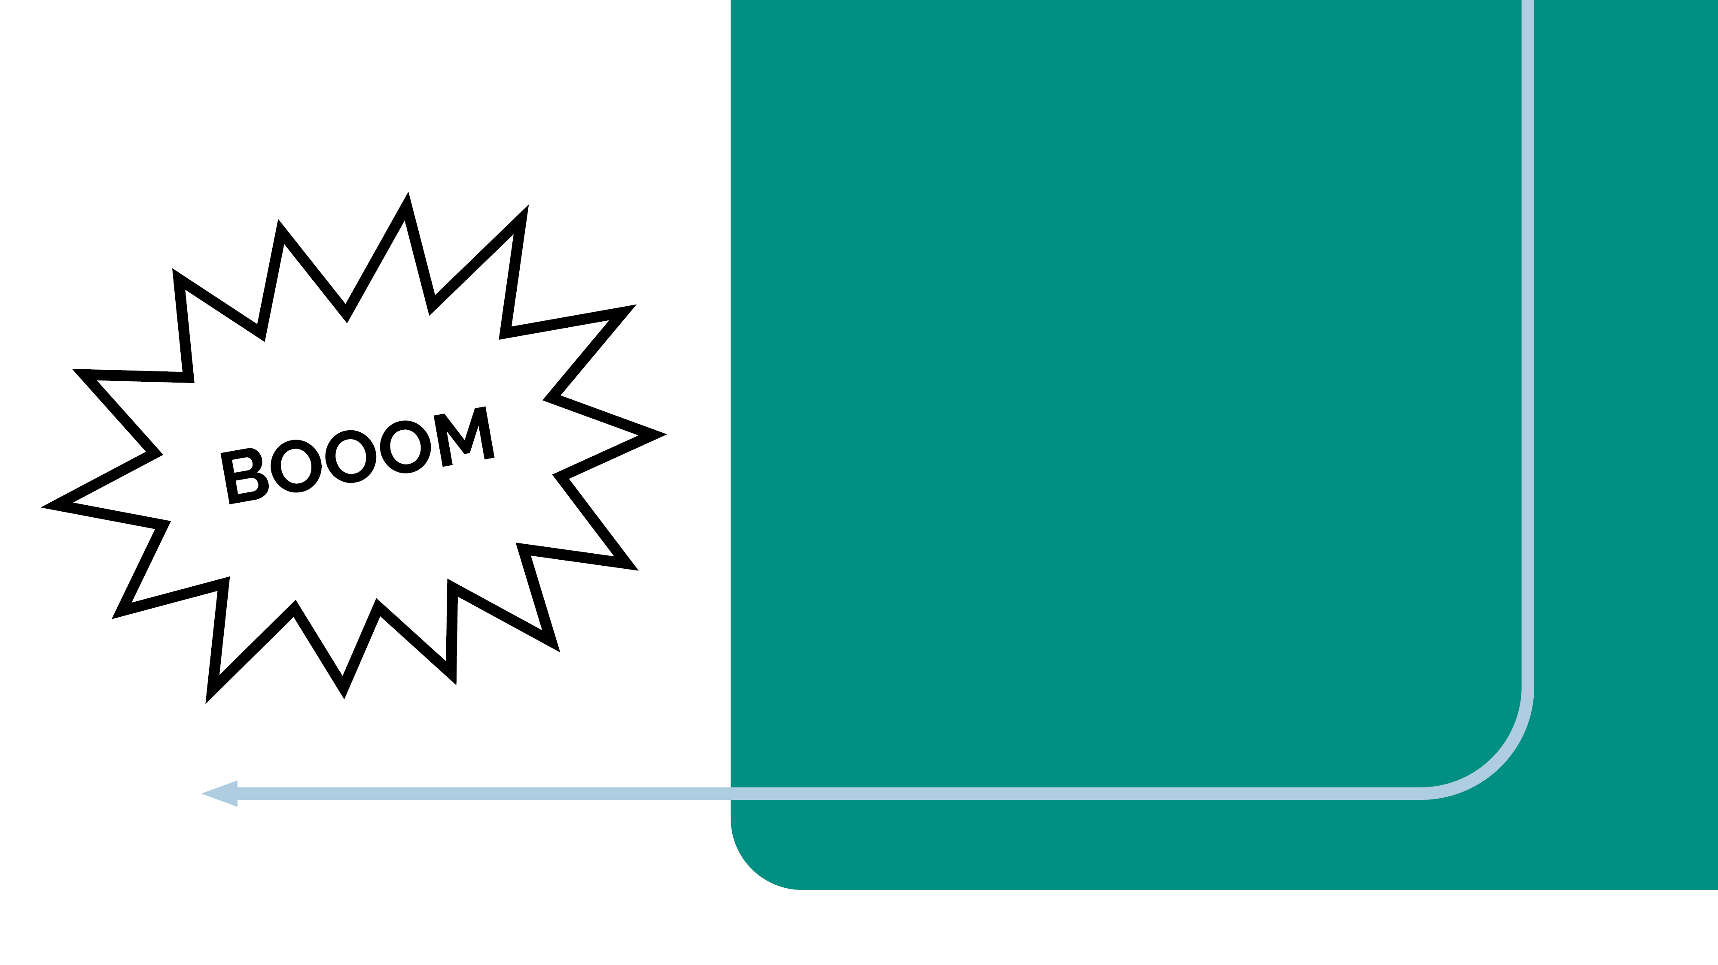
Slide 9
Prøv aldrig at tænde en fuser igen.
Lad fyrværkeriet ligge, til du er sikker på,
at der ikke er gløder i det.
Smid fyrværkeriet i en spand med vand for at
sikre, at det ikke kan eksplodere, før du smider
det i skraldespanden eller i en container på genbrugspladsen.
5. Gå aldrig tilbage
til en fuser

Slide 10
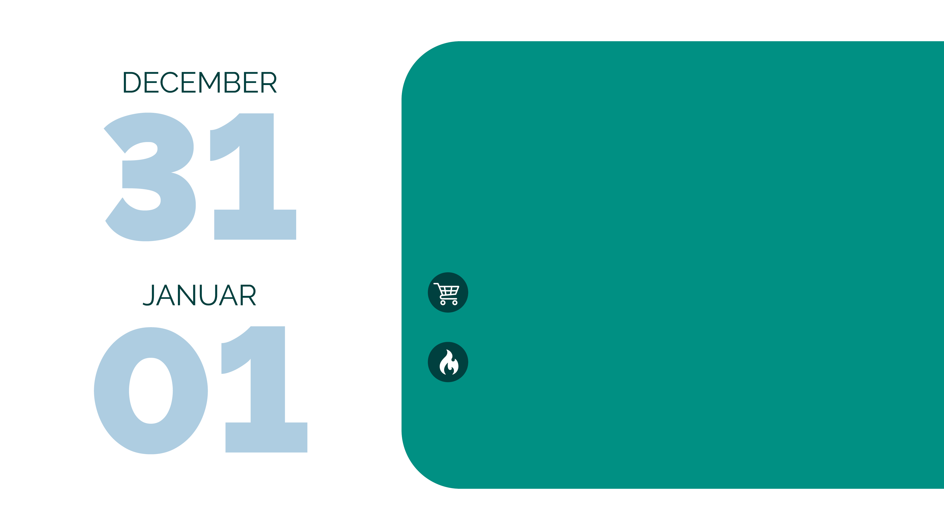
Slide 10
Hvornår må man købe
og skyde fyrværkeri af?
Der må sælges fyrværkeri fra
d. 15. december til og med d. 1. januar.
Du må dog først fyre det af
d. 31. december til og med d. 1. januar.

Slide 11

Slide 11
^{Hvordan?}
^{kommunikerer man sikkerhed}

Slide 12
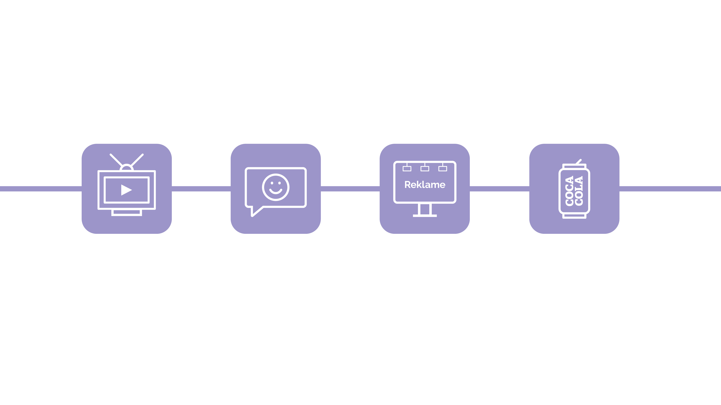
Slide 12
Kommunikation gennem
visuelt sprog i din hverdag
TV-REKLAMER
SoMe
OUTDOOR
PRODUKTPLACERINGER
Kort video, der
sendes på TV for
at reklamere for et
produkt.
En måde at nå ud til
målgrupper på de
sociale medier, hvor
de bruger meget tid,
og engagere dem
gennem indhold.
Reklame, der er
placeret udenfor,
typisk på steder, hvor
mange mennesker
passerer.
Reklameform, hvor
et produkt eller en
mærkevare bevidst
placeres i en film,
tv-serie, musikvideo
eller andet.

Slide 13
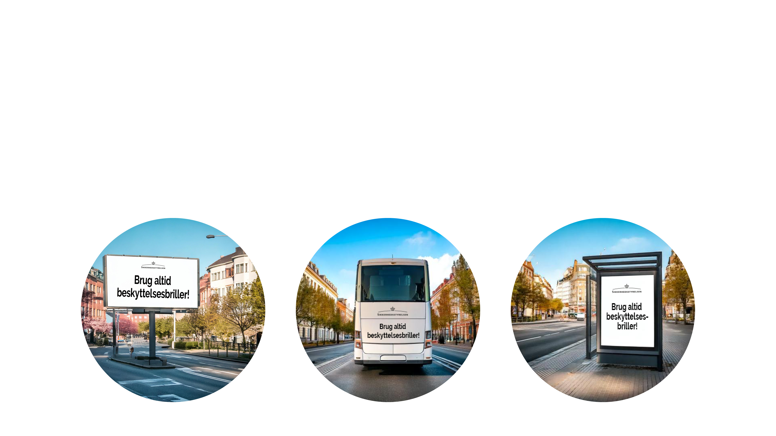
Slide 13
Et kig på outdoor-placeringer
af kommunikation
Outdoor er statisk visuel kommunikation. Der er ingen lyd, animation eller video.
Det er billede og tekst, der skal fange opmærksomhed og gøre modtageren opmærksom
samt huske det budskab, kommunikationen præsenterer.

Slide 14

Slide 14
Hvilke outdoor-reklamer eller
kampagner kan I huske?
Er der et produkt, som I kan genkende fra en reklame?
^{Er der et slogan, I kan huske?}
^{Hvor ofte ser I reklamerne?}

Slide 15

Slide 15
Opgave

Slide 16

Slide 16
^{I skal nu selv producere en}
^{outdoor-kampagne.}
^{Den skal tage udgangspunkt i}
^{de 5 fyrværkeriråd.}
I må selv vælge, hvilken form den tager. Det kan være siden af en bus, stort billboard, roll-up-
stander, banner trukket fra et fly eller
^{måske noget helt andet?}
^{Nu skal I selv lave en}
^{outdoor-reklame-}
^{kampagne}

Slide 17
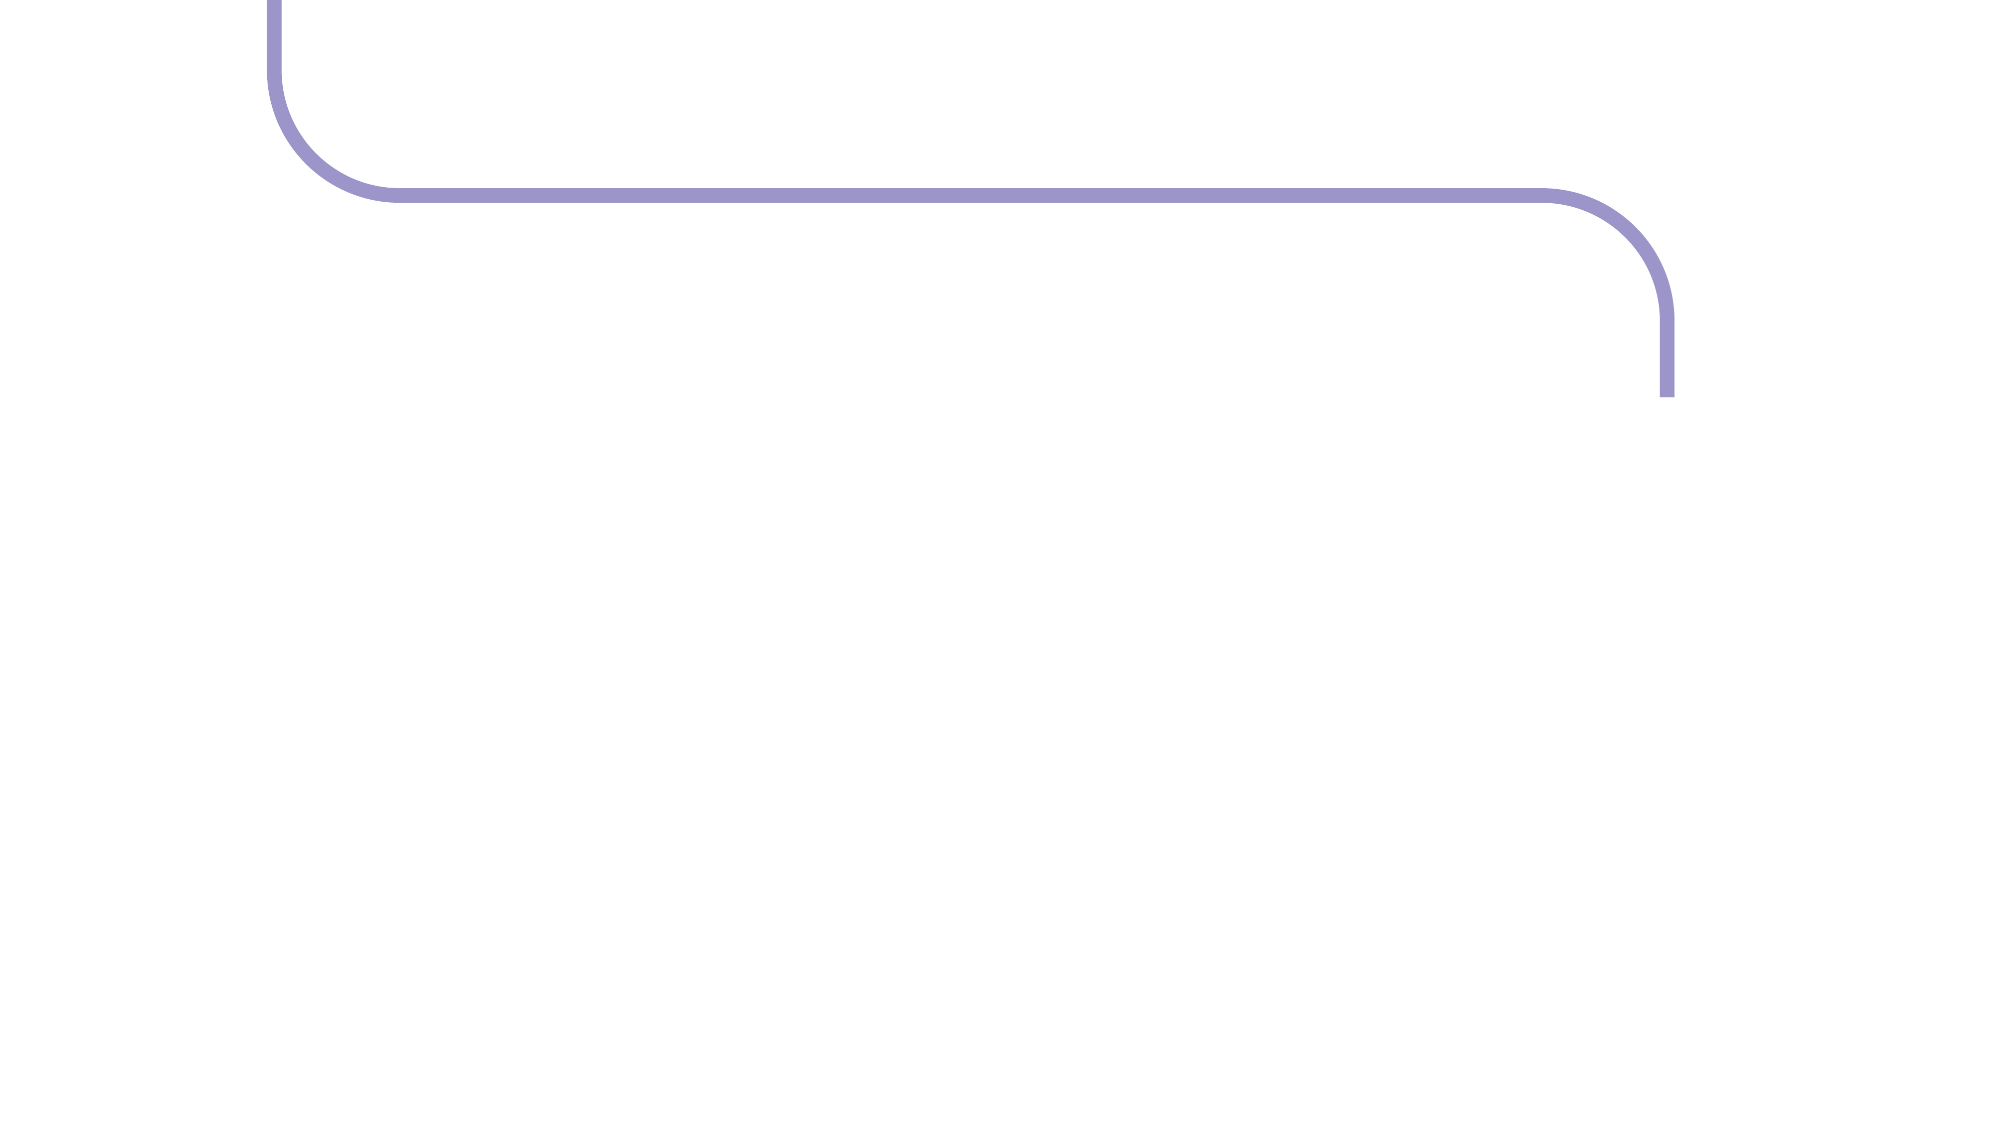
Slide 17
^{Overvejelser I skal gøre jer}
Hvem er målgruppen? Er det børn, unge, voksne eller gamle?
^{(Se bilag for tal for skader)}
Skal der være meget tekst? Skal der være ingen tekst?
Vil man opnå chok-effekt, eller skal man have en pædagogisk tilgang?
Hvilke farver ville give mening? Skal man lave mere end én version?

Slide 18
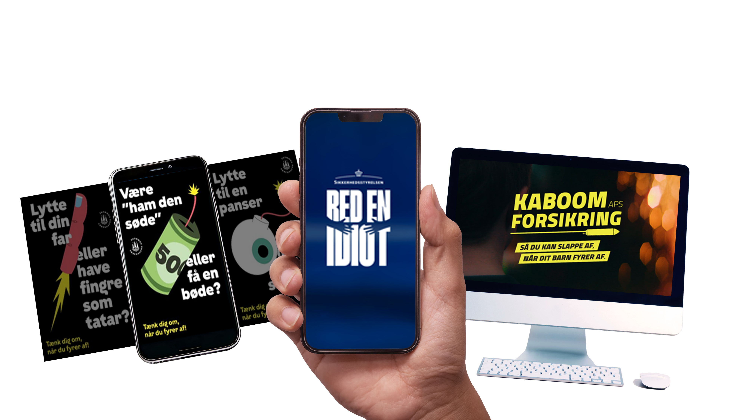
Slide 18
^{Materiale til inspiration}

Slide 19
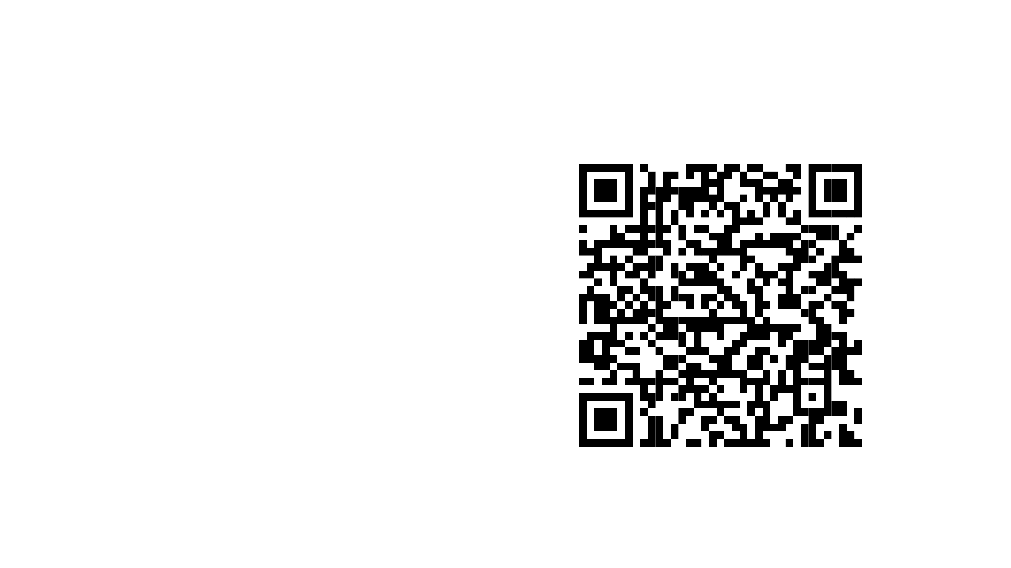
Slide 19
^{Guide}
Tjek denne hjemmeside og bliv klogere på processen
og arbejdsmetoder bag udviklingen af plakater mm.
^{Til kampagner:}
https://xn--smp-vla.dk/praesentation/kampagneplakat-fyrvaerkeri.aspx

Slide 20
Slide 20
^{Værktøjer til produktion}
GRATIS
Canva
Adobe Express
Pixlr
VistaCreate
Snappa
BETALTE
Photoshop
InDesign
Illustrator
Har I andre værktøjer, så brug dem endelig. Vil I lave materialet i hånden, kan I også sagtens gøre det!

Slide 21
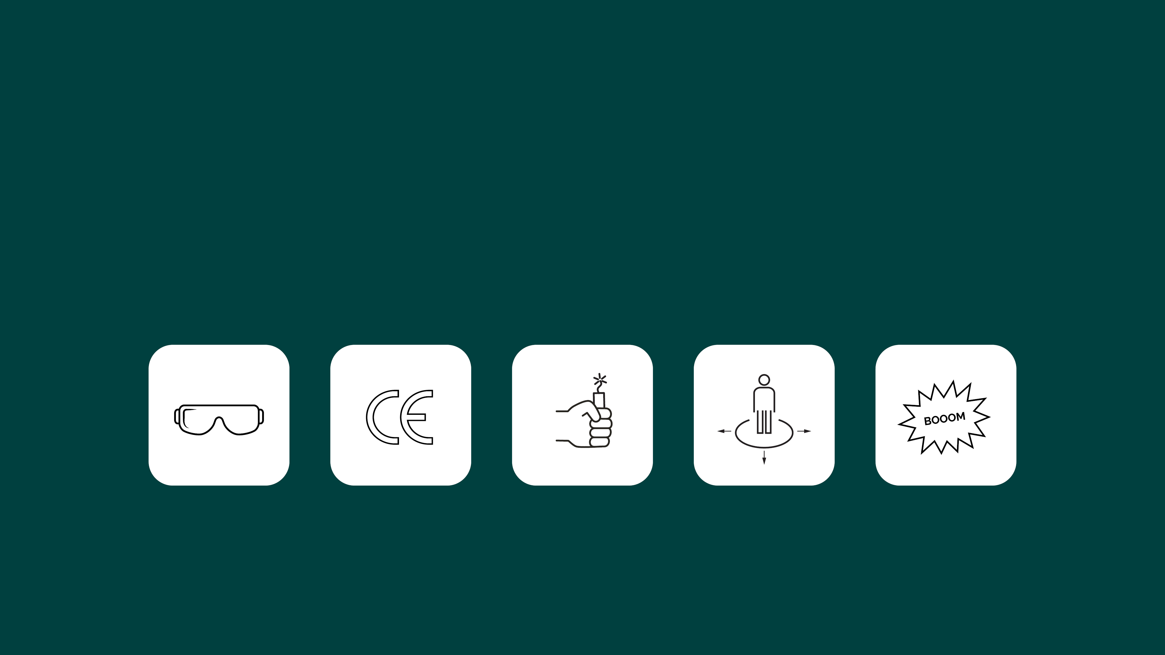
Slide 21
Husk fyrværkerirådene,
så alle kan have et sikkert og sjovt nytår
Husk
beskyttelses-
briller
^{Brug kun}
^{godkendt}
^{fyrværkeri}
^{Hold aldrig tændt}
^{fyrværkeri i}
^{hånden}
^{Hold altid}
^{sikkerheds-}
^{afstand}
^{Gå aldrig}
^{tilbage til}
^{en fuser}

